Slide 1
Муниципальное общеобразовательное учреждение «Средняя общеобразовательная школа с углубленным изучением отдельных предметов № 16»
Сравнительный анализ
федеральной образовательной программы (ФООП)
и федеральной адаптированной образовательной программы (ФАООП). Особенности реализации ФАОП НОО для учащихся с ЗПР.
Презентацию подготовила:
учитель начальных классов высшей квалификационной категории
Боровик Мария Анатольевна
г. Комсомольск- на – Амуре, 2025 год

Slide 2
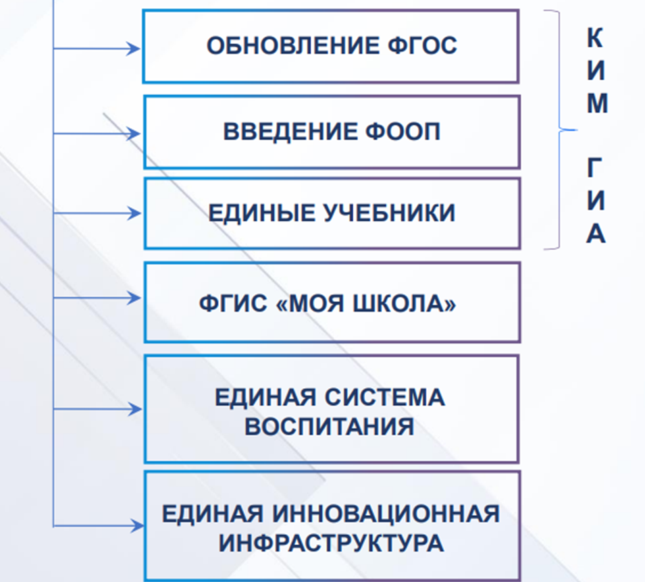
Единые подходы к формированию содержания образования, единые стандарты и единая система мониторинга – это гарантия доступности ресурсов, равенства условий и возможностей для обучающихся, и, как следствие, гарантия повышения качества образования.
Одно из ключевых направлений развития системы образования нашей страны – формирование единого образовательного пространства.

Slide 3
Федеральный закон от 24 сентября 2022 г. № 371-ФЗ
«О внесении изменений в Федеральный закон
«Об образовании в Российской Федерации» и
статья 1 Федерального закона
«Об обязательных требованиях в Российской Федерации»
вводят термин «единые образовательные программы».
Минпросвещения России разработаны и утверждены:
ФАОП ДО, ФАОП НОО, ФАОП ООО, ФАООП УО
Статьи 1, 2 Федерального закона № 371-ФЗ:
исключают понятие «примерные образовательные программы».

Slide 4

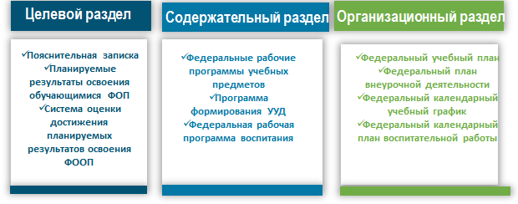
Структура федеральной образовательной программы (ФООП)

Slide 5
СТРУКТУРА ФАООП
2. Содержательный раздел:
федеральные программы по предметам
рабочая программа воспитания
программа формирования УУД
программа коррекционно-развивающей работы, программы коррекционных курсов
1. Целевой раздел:
назначение
цели
задачи
планируемые результаты реализации ФАООП
способы определения достижения этих целей и результатов /с Приложением/
3. Организационный раздел: определяет общие рамки организации образовательной деятельности, а также организационные механизмы и условия реализации образовательной программы.

Slide 6
Указанная структура ФАООП соответствует требованиям ФГОС
к структуре основной образовательной программы
и предусматривает, что содержание и планируемые результаты разработанных образовательными организациями АООП
должны быть не ниже (!) соответствующих содержания и планируемых результатов ФАООП.
Одновременно в структуре организационного раздела ФАООП отсутствуют требования к условиям реализации.

Slide 7
Начальная школа: Приказ Министерства просвещения Российской Федерации от 24 ноября 2022 г. № 1023 «Об утверждении федеральной адаптированной образовательной программы начального общего образования для обучающихся с ограниченными возможностями здоровья»
Для начальной школы разработаны и обязательны программы по предметам: «Русский язык», «Литературное чтение», Окружающий мир» и «Труд (технология)»
Адаптированные основные общеобразовательные программы начального общего образования (далее – АООП НОО) разрабатываются и утверждаются образовательной организацией в соответствии с федеральным государственным образовательным стандартом начального общего образования обучающихся с ОВЗ (далее – ФГОС НОО ОВЗ) и ФАОП НОО.

Slide 8
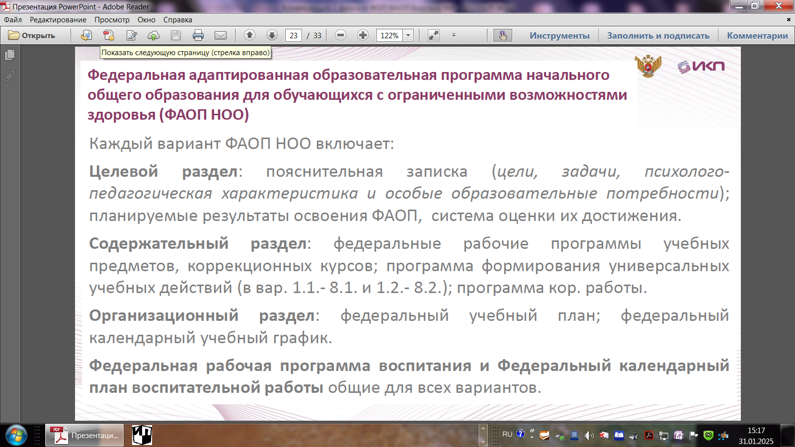

Slide 9
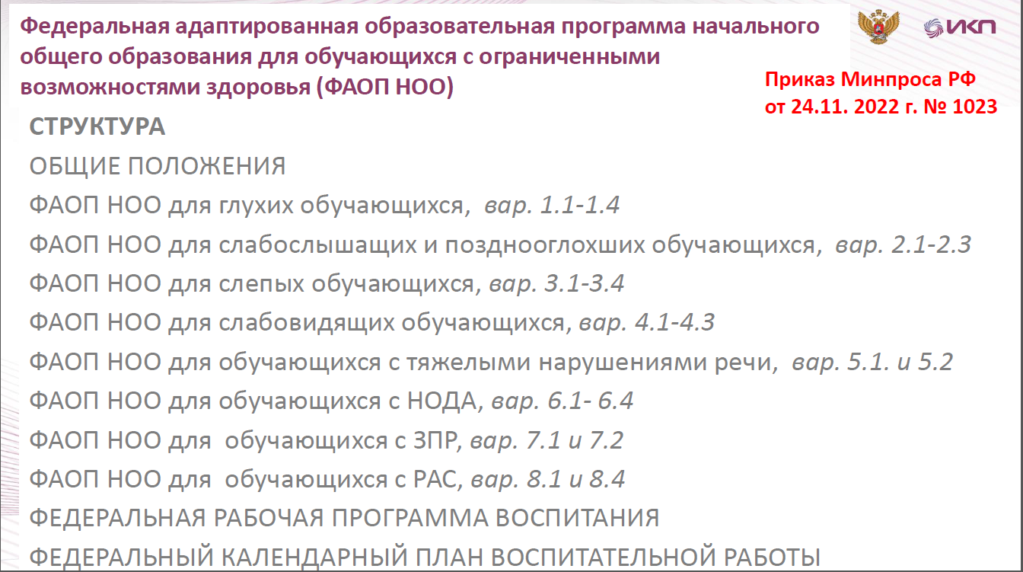
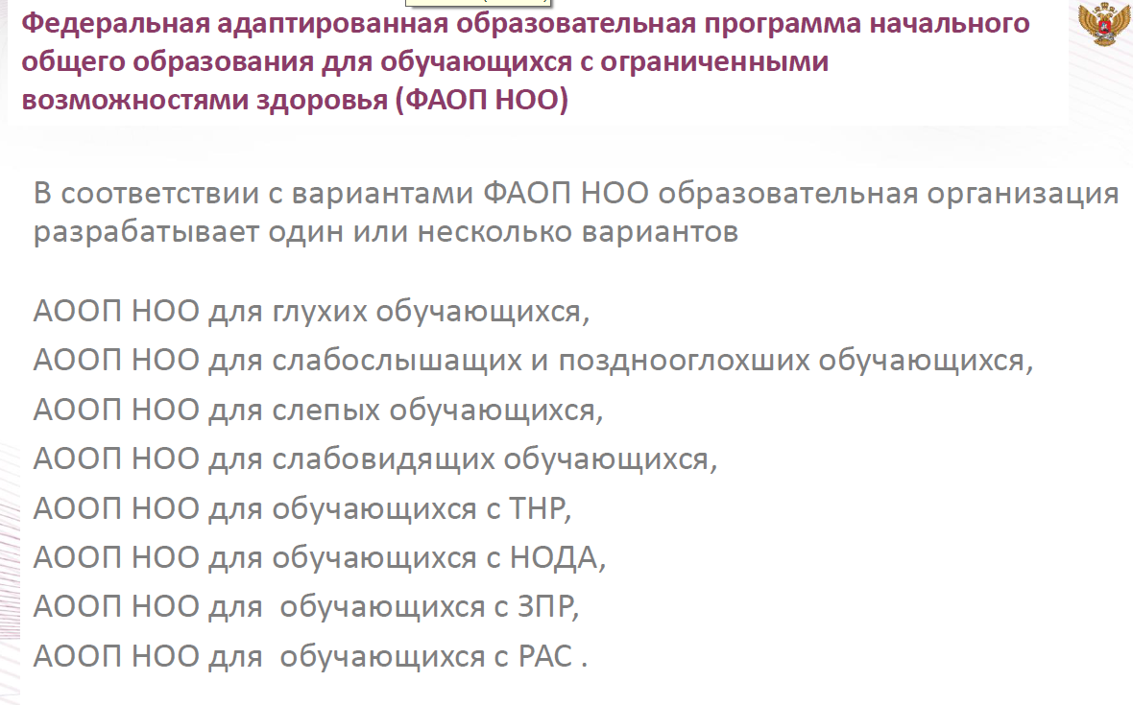
ФАОП НОО включает дифференцированные варианты
для разных групп обучающихся с ОВЗ.
Каждый вариант ФАОП НОО разработан с учетом особенностей психофизического развития, индивидуальных возможностей обучающихся конкретной категории, которой он адресован, и обеспечивает освоение содержания образования, коррекцию нарушений развития и социальную адаптацию. В соответствии с ФГОС НОО ОВЗ и вариантами ФАОП НОО образовательная организация может разрабатывать один или несколько вариантов. Не подлежит изменению содержание целевого раздела Федеральной рабочей программы воспитания ФАОП НОО.

Slide 10
При разработке АООП НОО необходимо обратить внимание на изменение названий отдельных образовательных областей и учебных предметов и учесть данные изменения при составлении учебного плана.
/ Приказ Министерства просвещения Российской Федерации от 18 мая 2023 г. № 372 «Об утверждении федеральной образовательной программы начального общего образования»/
В целях удовлетворения особых образовательных потребностей и интересов обучающихся с ОВЗ ФАОП НОО предусматривают возможность разработки индивидуальных учебных планов.
Индивидуальный учебный план разрабатывается на основе ФАОП НОО в порядке, установленном локальными нормативными актами образовательной организации с сохранением всех требований ФГОС НОО ОВЗ к учебным планам.

Slide 11
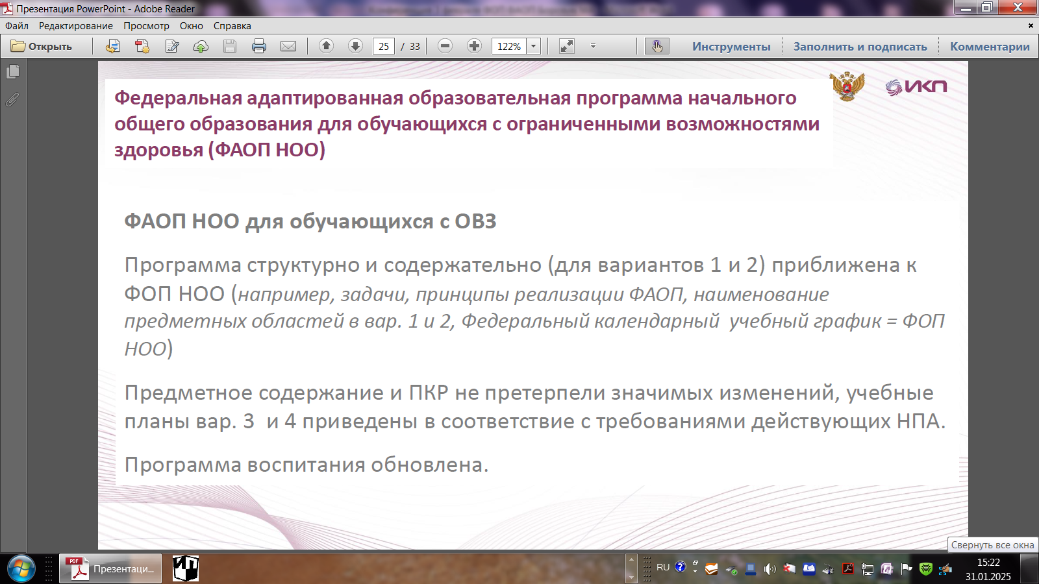

Slide 12
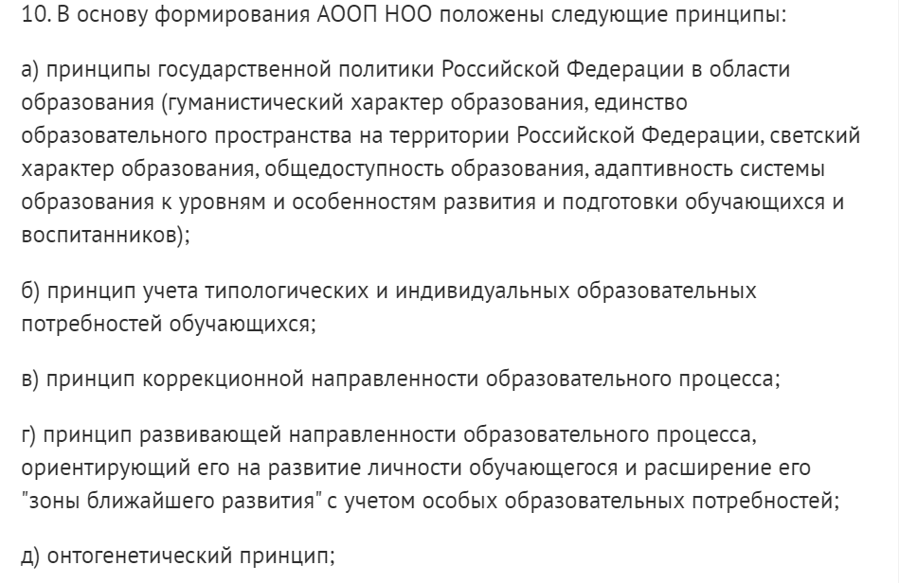
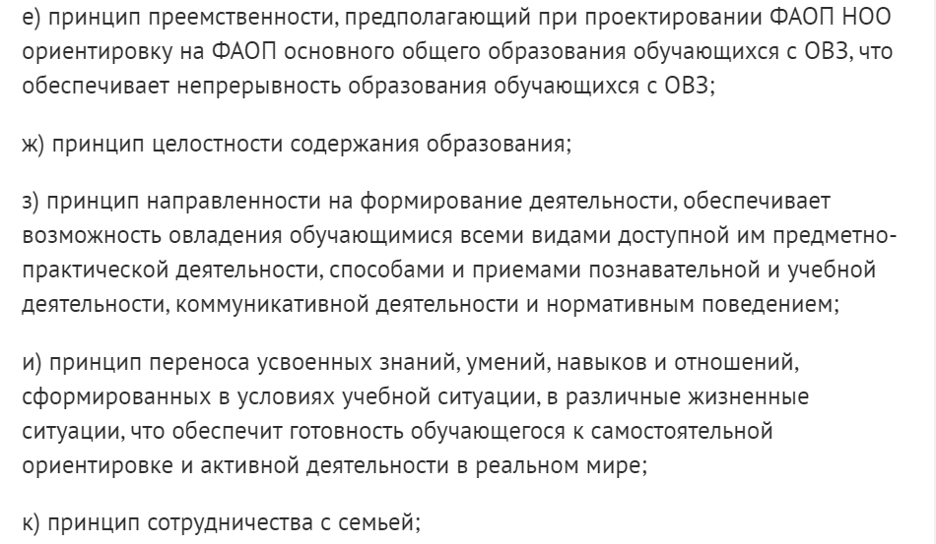
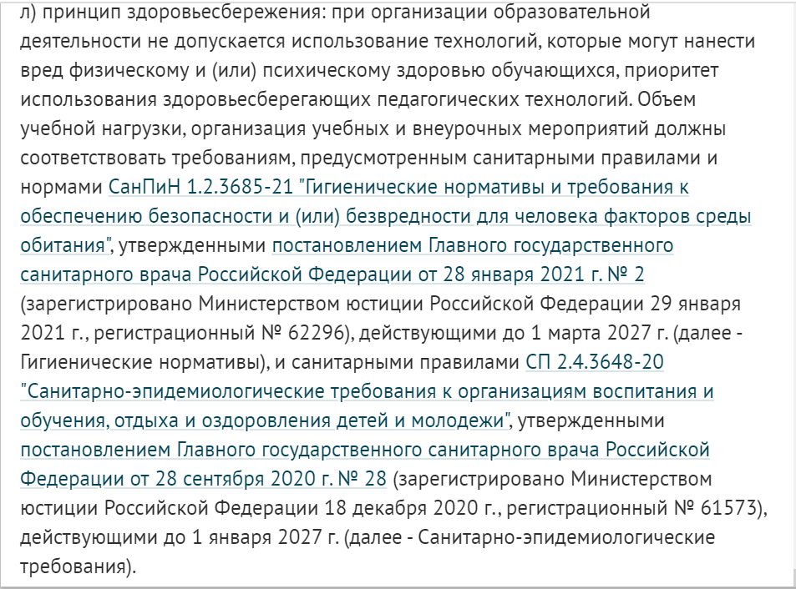

Slide 13
Принципы коррекционной работы:
1. Принцип приоритетности интересов обучающегося определяет отношение работников организации, которые призваны оказывать каждому обучающемуся помощь в развитии с учетом его индивидуальных образовательных потребностей.
2. Принцип системности обеспечивает единство всех элементов коррекционно-воспитательной работы: цели и задач, направлений осуществления и содержания, форм, методов и приемов организации, взаимодействия участников.
3. Принцип непрерывности обеспечивает проведение коррекционной работы на всем протяжении обучения с учетом личностных изменений.
4. Принцип вариативности предполагает создание вариативных программ коррекционной работы с обучающимся с учетом их особых образовательных потребностей и возможностей психофизического развития.
5. Принцип комплексности коррекционного воздействия предполагает необходимость всестороннего изучения обучающихся и предоставления квалифицированной помощи специалистов разного профиля с учетом их особых образовательных потребностей и возможностей психофизического развития на основе использования всего многообразия методов, техник и приемов коррекционной работы.
6. Принцип единства психолого-педагогических и медицинских средств, обеспечивающий взаимодействие специалистов психолого-педагогического и медицинского блока в деятельности по комплексному решению задач коррекционно-воспитательной работы.
7. Принцип сотрудничества с семьей основан на признании семьи как важного участника коррекционной работы, оказывающего существенное влияние на процесс развития обучающегося и успешность его интеграции в общество.

Slide 14
ЦЕЛЬ ФООП:
создание единого образовательного пространства во всей стране.
ЦЕЛЬ ФАОП:
детализация особенностей реализации образовательного процесса для обучения лиц с ОВЗ и инвалидов по конкретному направлению подготовки и направленности с учетом особенностей их психофизического развития, индивидуальных возможностей, включая абилитацию инвалидов.

Slide 15
Источники:
https://edsoo.ru/Goryachaya_liniya.htm
https://ikp-rao.ru/#.
https://s6nalchik.ru/
https://www.menobr.ru/article/66794-federalnaya-adaptirovannaya-obrazovatelnaya-programma-nachalnogo-obshchego-obrazovaniya-dlya
https://base.garant.ru/70862366/a561883a869c3f065f67e98041daebaa/

Slide 16
Спасибо за внимание.

